Slide 1

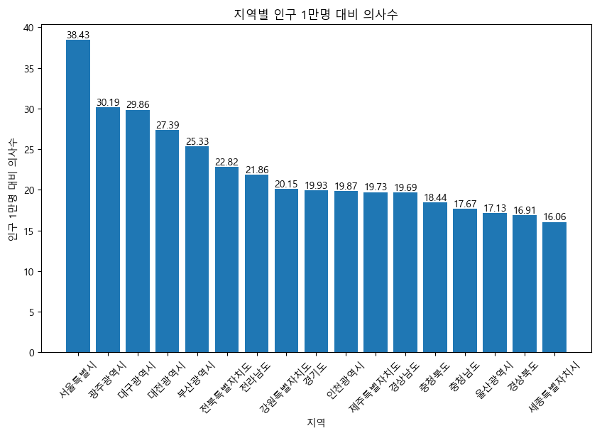

To-Be MAP 분석표
Process | To-Be 분석 | Sub Pro 1 | 대한민국 현황 | SubPro2 | 우리나라의 의사 숫자
작성자 | 김한솔 | 버전 | 1.0 | ID | 1.0.1
의사 증원 2000명 충분한가?
우리나라 의사
숫자
우리나라 인구별 의사 퍼센트
OECD 인구별
의사 퍼센트

Slide 2
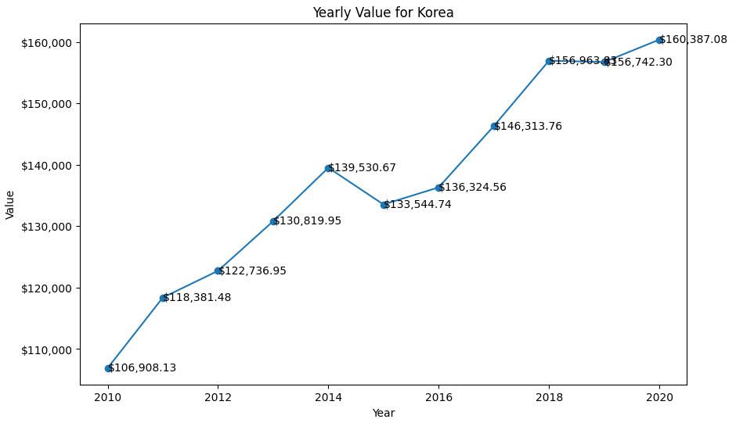
To-Be MAP 분석표
Process | To-Be 분석 | Sub Pro 1 | 대한민국 현황 | SubPro2 | 우리나라의 의사 수입
작성자 | 김한솔 | 버전 | 1.0 | ID | 1.0.2
의사 증원 2000명 충분한가?
우리나라 평균
연봉
우리나라 의사
평균 연봉
OECD 의사
평균 연봉

Slide 3
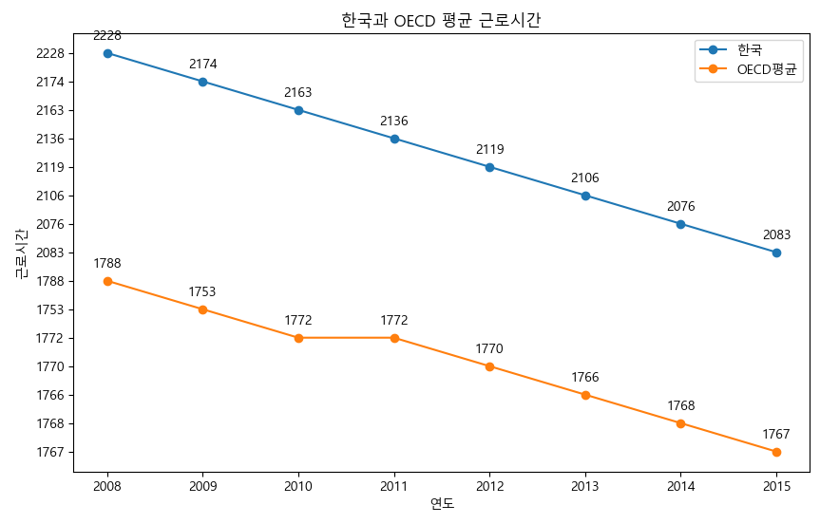
To-Be MAP 분석표
Process | To-Be 분석 | Sub Pro 1 | 대한민국 현황 | SubPro2 | 우리나라의 근무 강도
작성자 | 김한솔 | 버전 | 1.0 | ID | 1.0.3
의사 증원 2000명 충분한가?
대한민국 평균
근로시간
대한민국 의사
평균 근로시간
OECD 의사
평균 근로시간

Slide 4
To-Be MAP 분석표
Process | To-Be 분석 | Sub Pro 1 | 대한민국 현황 | SubPro2 | 미래를 준비하는 대한민국
작성자 | 김한솔 | 버전 | 1.0 | ID | 1.0.4
의사 증원 2000명 충분한가?
우리나라 고령화
정도
필수 의료 정책
패키지
전문의
근무환경
개선
지역 의료 강화
의료인 형사처벌
부담완화
보상체계 공정성
제고

Slide 5
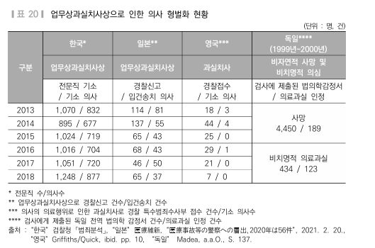
To-Be MAP 분석표
Process | To-Be 분석 | Sub Pro 1 | 대한민국 의료 시스템의 문제점 | SubPro2 | 대한민국의 사법 리스크
작성자 | 김한솔 | 버전 | 2.0 | ID | 2.0.1
의사 증원 2000명 충분한가?
우리나라
사법 리스크
기타 의료 선진국
의료사고 리스크

Slide 6
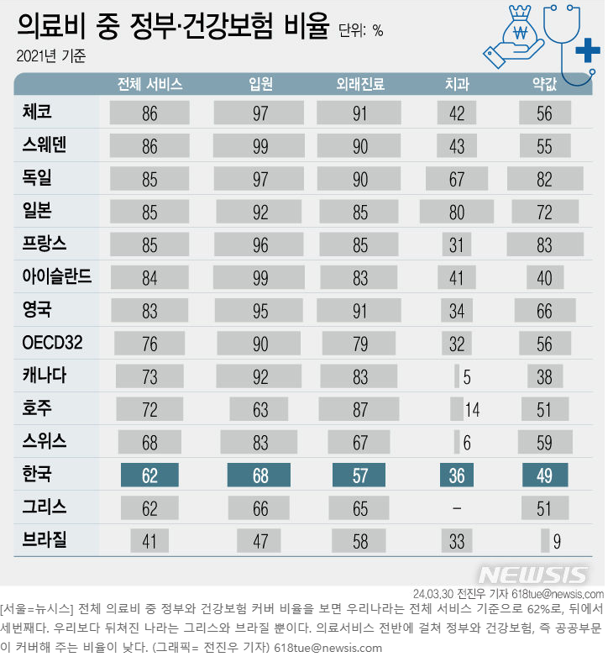
To-Be MAP 분석표
Process | To-Be 분석 | Sub Pro 1 | 대한민국 의료 시스템의 문제점 | SubPro2 | 대한민국 건강보험 및 의료비
작성자 | 김한솔 | 버전 | 2.0 | ID | 2.0.2
의사 증원 2000명 충분한가?
우리나라
건강보험 시스템
기타 의료 선진국
건강보험 시스템

Slide 7
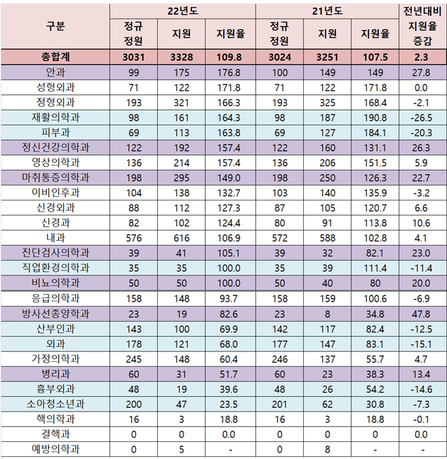
To-Be MAP 분석표
Process | To-Be 분석 | Sub Pro 1 | 대한민국 의료 시스템의 문제점 | SubPro2 | 대한민국 의료 교육 상황
작성자 | 김한솔 | 버전 | 2.0 | ID | 2.0.3
의사 증원 2000명 충분한가?
우리나라
전공별 지원률
기타 의료 선진국
의대 상황

Slide 8
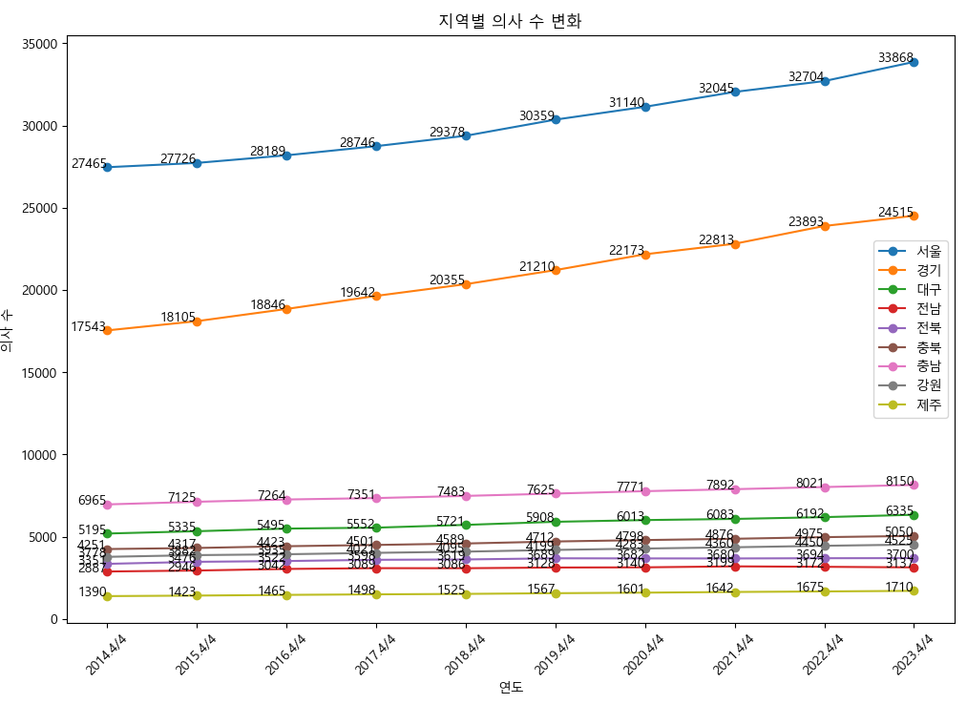
To-Be MAP 분석표
Process | To-Be 분석 | Sub Pro 1 | 대한민국 의료 시스템의 문제점 | SubPro2 | 대한민국 지역 의료 격차
작성자 | 김한솔 | 버전 | 2.0 | ID | 2.0.4
의사 증원 2000명 충분한가?
우리나라
지방 인구수 변화
우리나라
지역 의료 격차

